Slide 1
Дәрес темасы: “Татарстан буйлап сәяхәт”

Slide 2
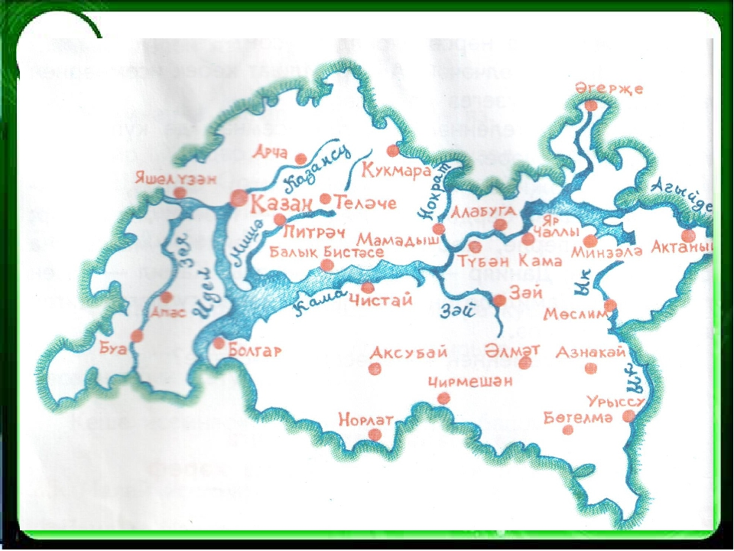
Татарстан картасы

Slide 3
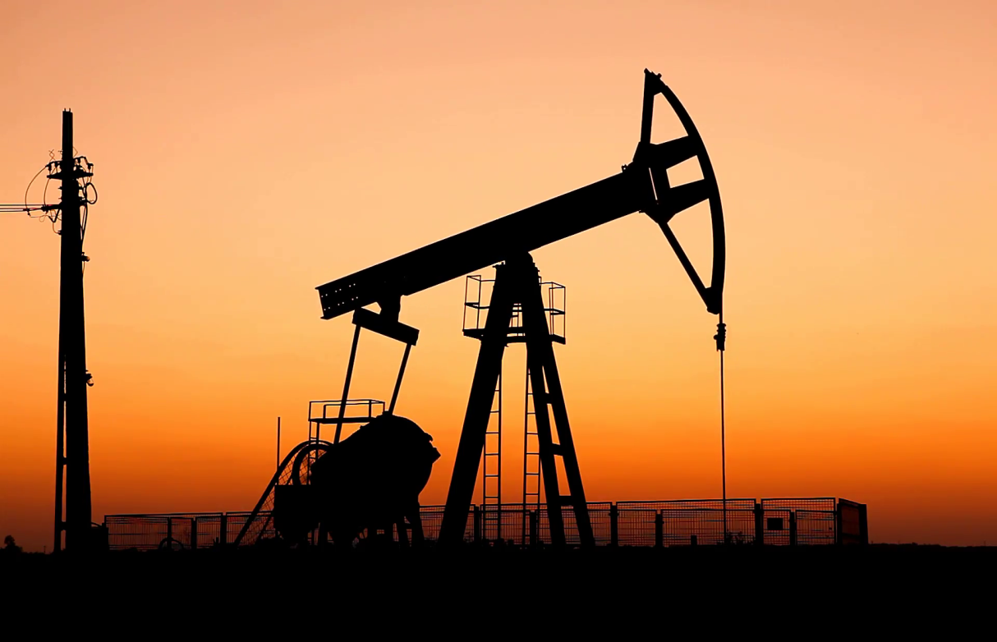
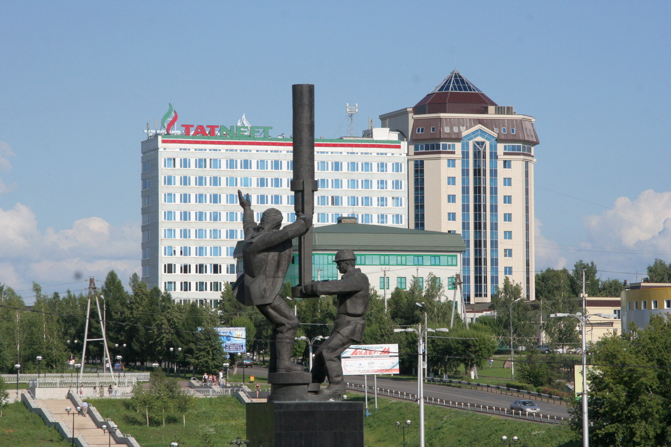
Нефтьчеләр шәһәре дип кайсы шәһәрне атыйлар?

Slide 4
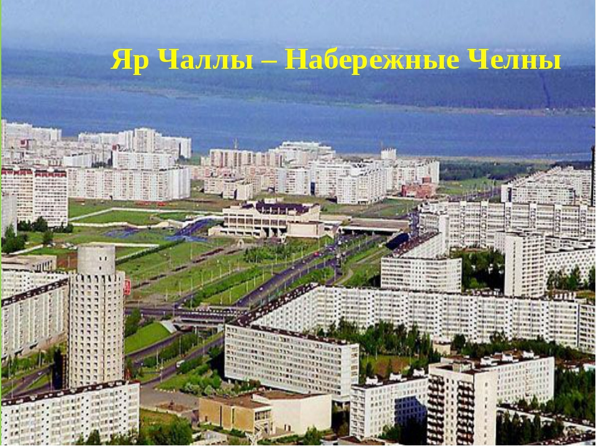
Яр Чаллы шәһәре нәрсә җитештерә?

Slide 5
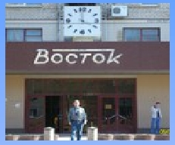
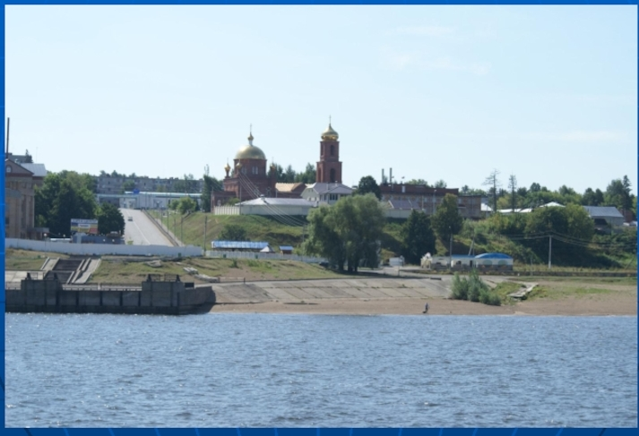
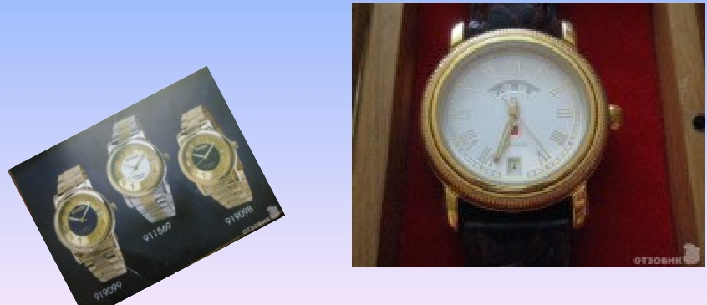
Сәгать заводы кайсы шәһәрдә?

Slide 6
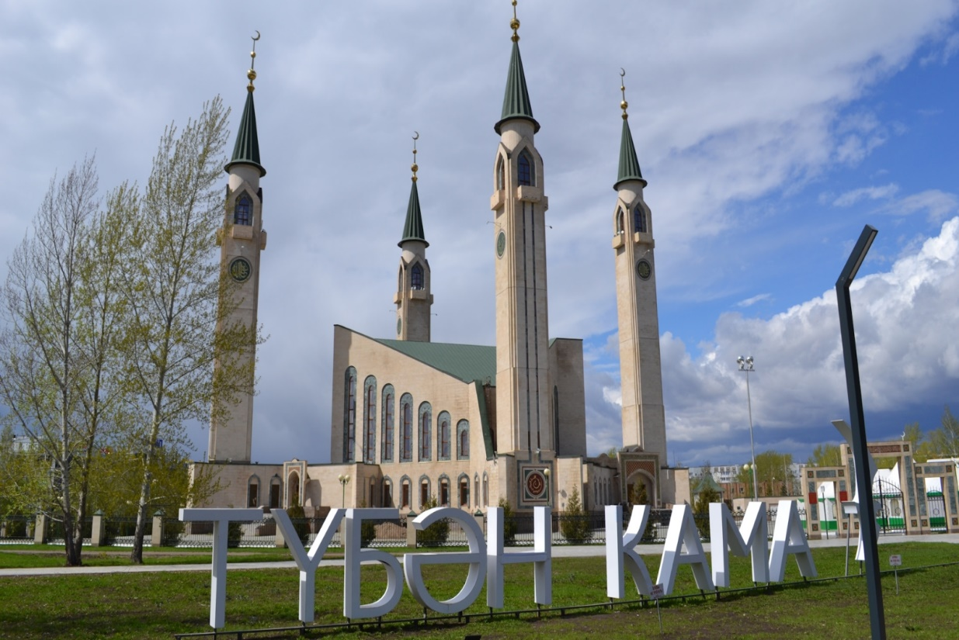
Түбән Кама шәһәре нәрсә белән үзенчәлекле?

Slide 7
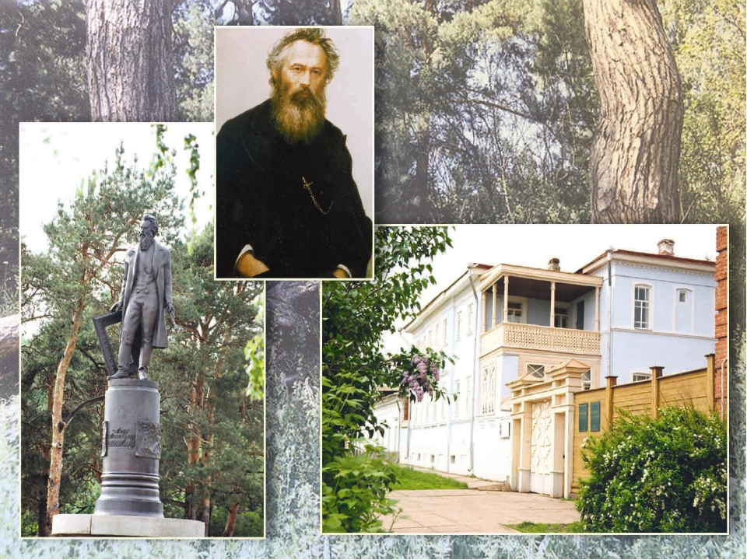
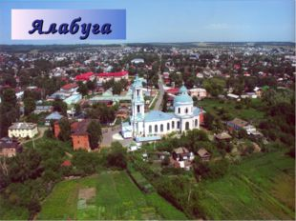
Алабуга шәһәрендә нинди күренекле рәссам туган?

Slide 8
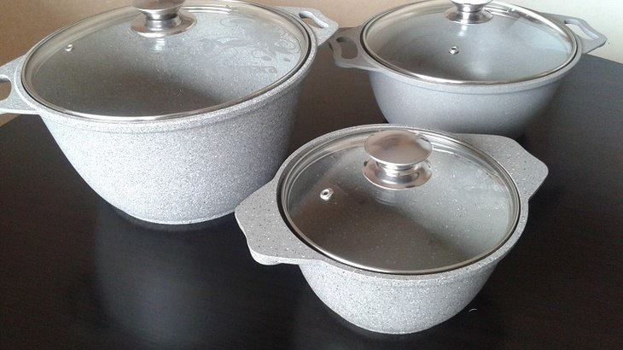
Кукмара нәрсәләр белән данлыклы?

Slide 9
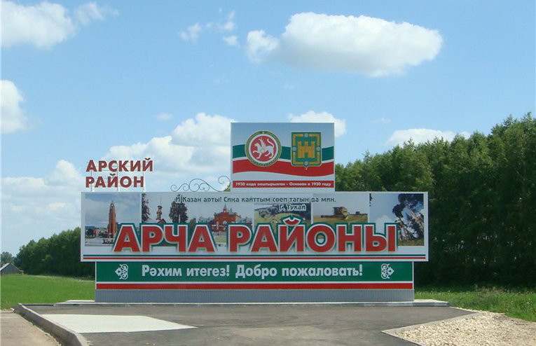
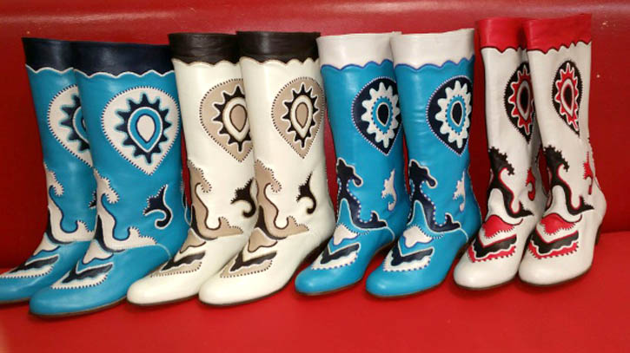
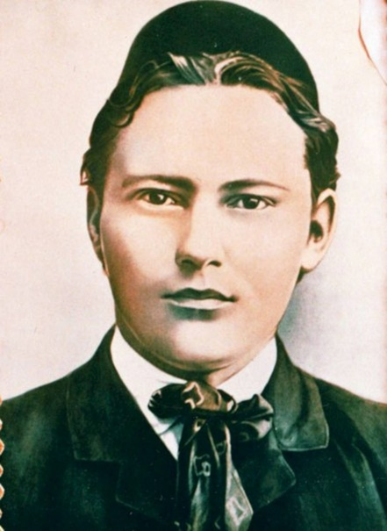
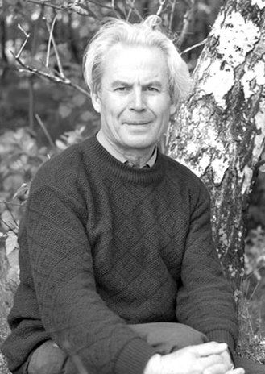
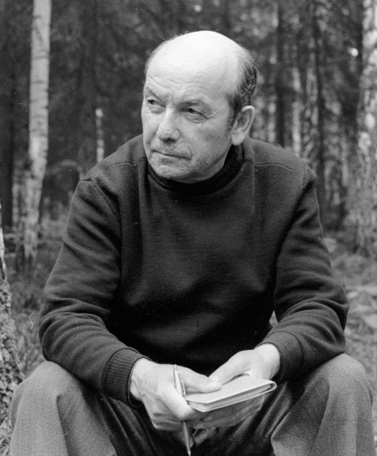
Арча шәһәре нәрсә белән дан тота?

Slide 10
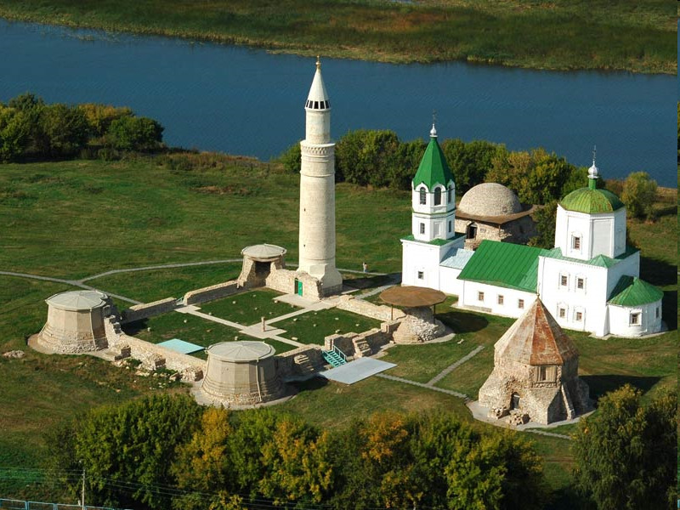
Сезнең Болгар шәһәрендә булганыгыз бармы?Ул шәһәр нәрсәсе белән үзенчәлекле?

Slide 11
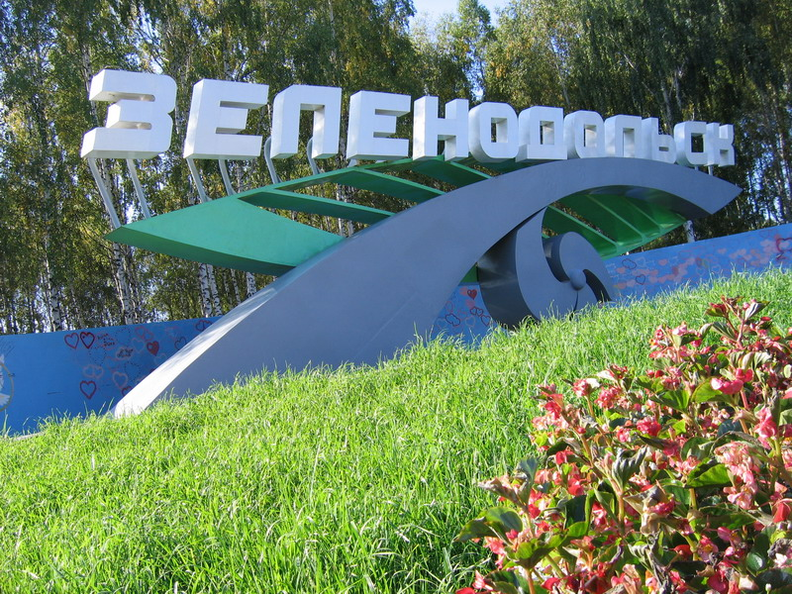
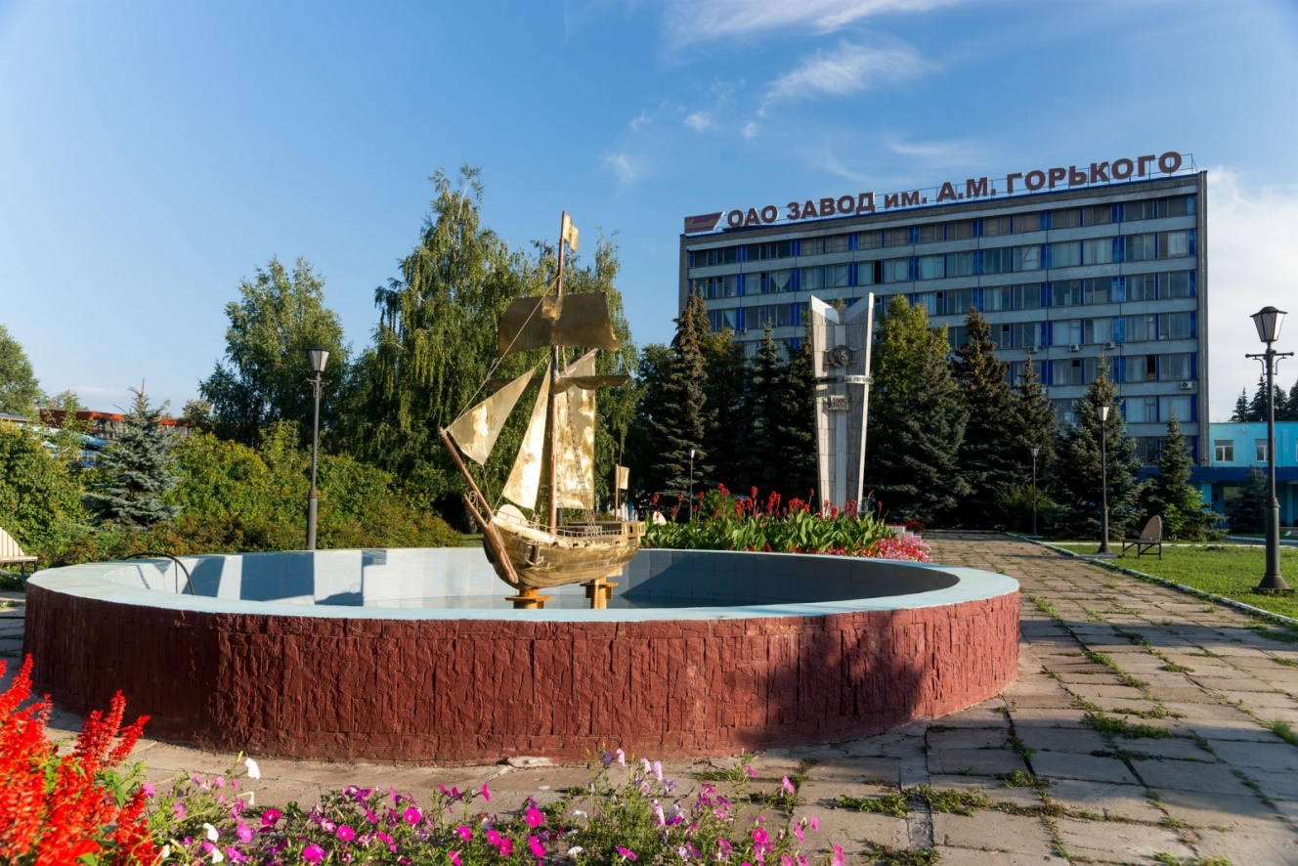
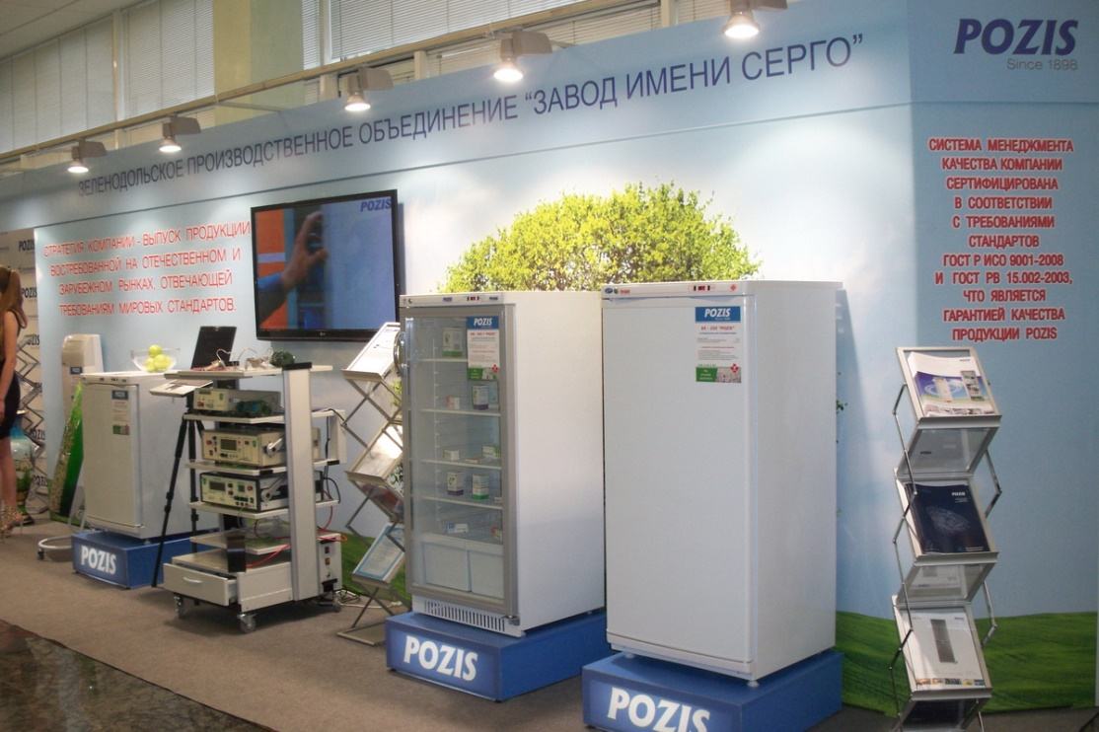
Яшел Үзән шәһәрендә нәрсәләр җитештерәләр?

Slide 12
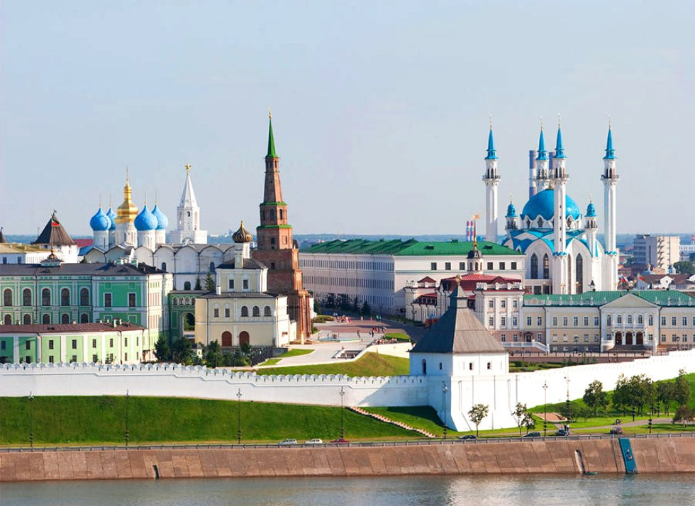
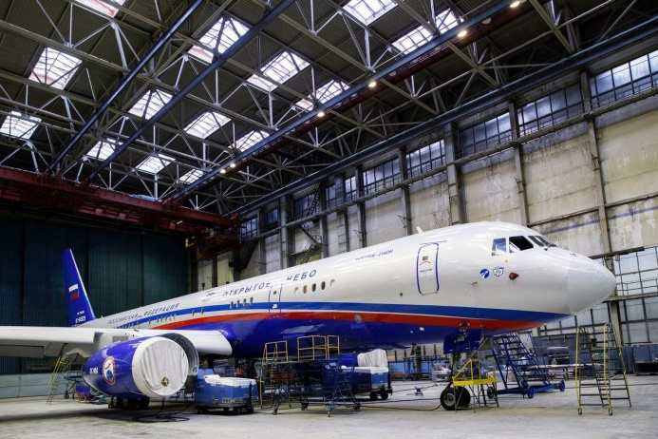
Татарстанның башкаласы нинди шәһәр?
Анда нәрсәләр җитештерелә?

Slide 13
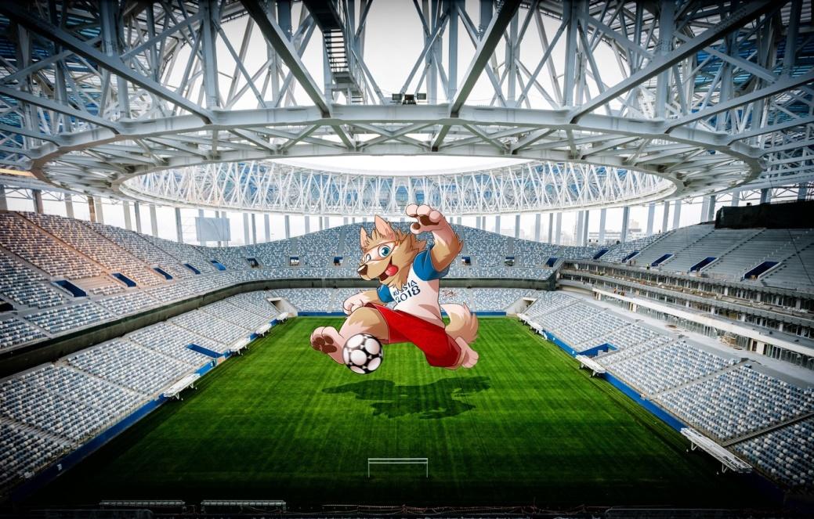
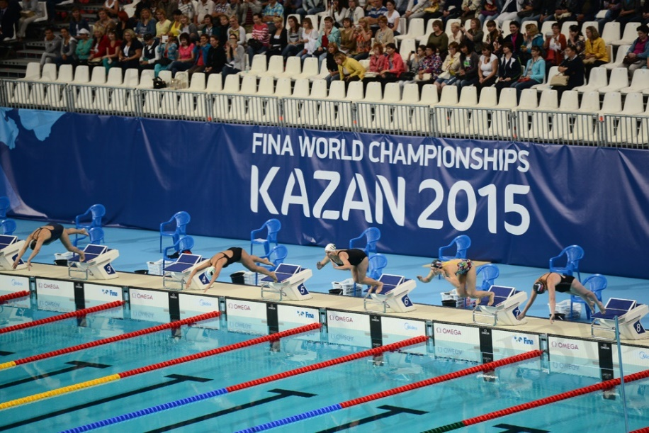

Slide 14
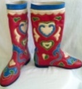
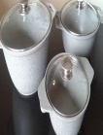
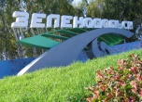
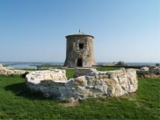
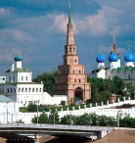
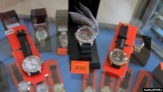
Татарстан картасы

Slide 15
Татарстанның дәүләт символлары
(Рамазан Байтимеров сүзләре,
Рөстәм Яхин көе)
Мәңге яшә, газиз Ватаныбыз, Халкым тели изге теләкләр! Гомерлеккә якын туган булып Яши бездә төрле милләтләр. Күп гасырлар кичкән чал тарихлы Данлы илем, үзең бер дастан! Синдә генә безнең язмышыбыз, Республикам минем, Татарстан!
Татарстан Республикасының дәүләт гербы
Татарстан Республикасының дәүләт флагы
Татарстан Республикасы дәүләт гимны

Slide 17
 | Татар халкы

Slide 18
Өй эше
1 нче төркем: “Татарстан – туган җирем” дигән темага инша яза.
2 нче төркем: “Татарстан - уртак йортыбыз” дигән темага проект эше эшли.

Slide 19
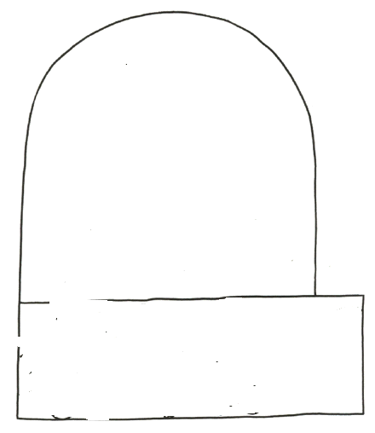

Slide 20
МИН ЯРАТАМ СИНЕ ТАТАРСТАН.
Мин яратам сине, Татарстан
Ал таңнарың өчен яратам,
Күк күкрәп, яшен яшьнәп яуган
Яңгырларың өчен яратам.
Мин яратам сине, Татарстан,
Горур халкың өчен яратам,
Җан эреткән әнкәм телең өчен,
Татар телең өчен яратам.
Алдаштырган урманнарың өчен,
Тугайларың өчен яратам,
Тукайларың, Сәйдәшләрең өчен,
Җәлилләрең өчен яратам.
ТАТАРСТАН, СИНЕ ЯРАТАМ

